Slide 1



Проект «Карта здоровья Барнаула»
МБУ «ЦППМС» «Валеологический центр»

Slide 2
Работа ППО МБУ «ЦППМС» « Валеологический центр»по пропаганде здорового образа жизни среди сотрудников в 2025 году МБУ «ЦППМС» по пропаганде
Организация корпоративных выходов (интеллектуальная экскурсия, концерт)
Мотивирование к участию в краевом Дне здоровья
Мотивирование к корпоративному посещению спортивных мероприятий (боулинг)
ЛФК для педагогов
Активное участие в традиционной
общепрофсоюзной акции «PROгимнастика»
Командное участие во Всероссийском чемпионате по фоновой ходьбе
Организация молодёжным советом для образовательных организаций города онлайн – марафона «Совершенная Я»

Slide 3
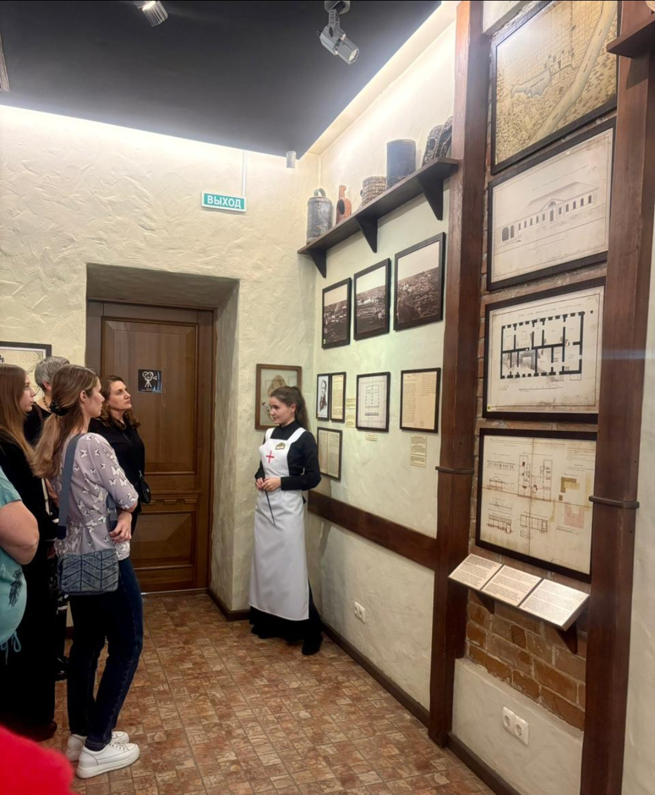
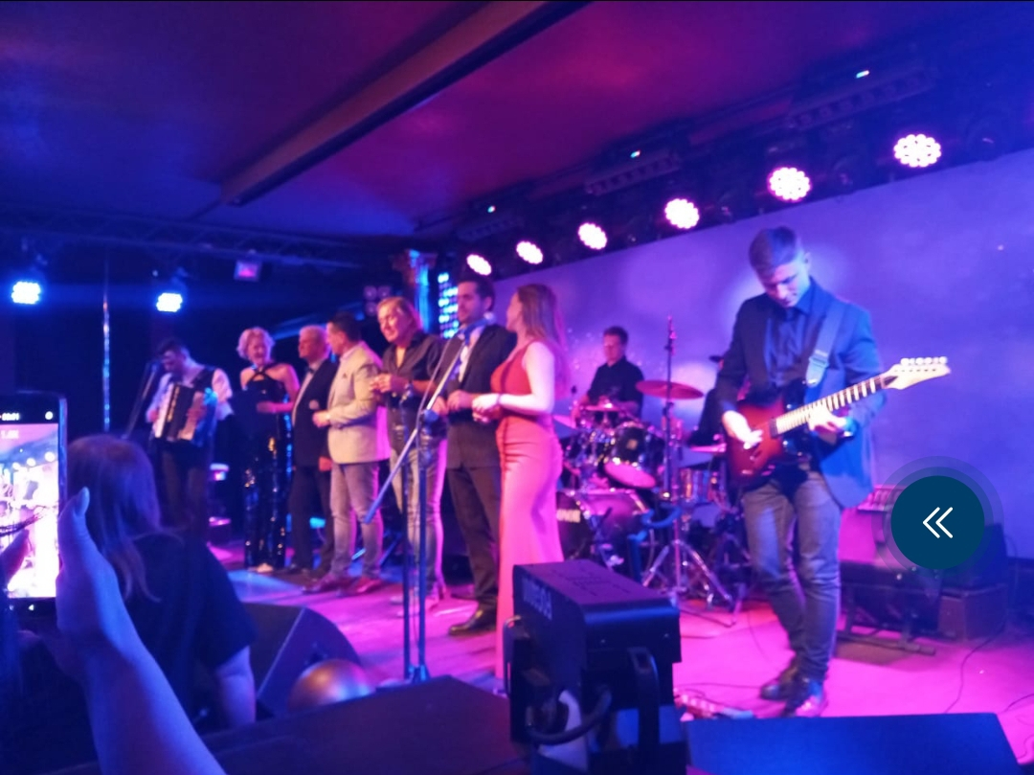

Корпоративные мероприятия
По инициативе членов Профсоюза и поддержке администрации к профессиональным праздникам были организованы корпоративные выходы в музей «Горная аптека» и на концерт известных барнаульских музыкантов. Корпоративная интеллектуальная экскурсия и восприятие музыкальной программы – настоящая перезагрузка для специалистов, ведь мы получили возможность наполниться новой информацией о родном городе, примерить на себя живучие легенды, вдохновиться эксклюзивными экспонатами и пообщаться друг с другом в неформальной обстановке.

Slide 4
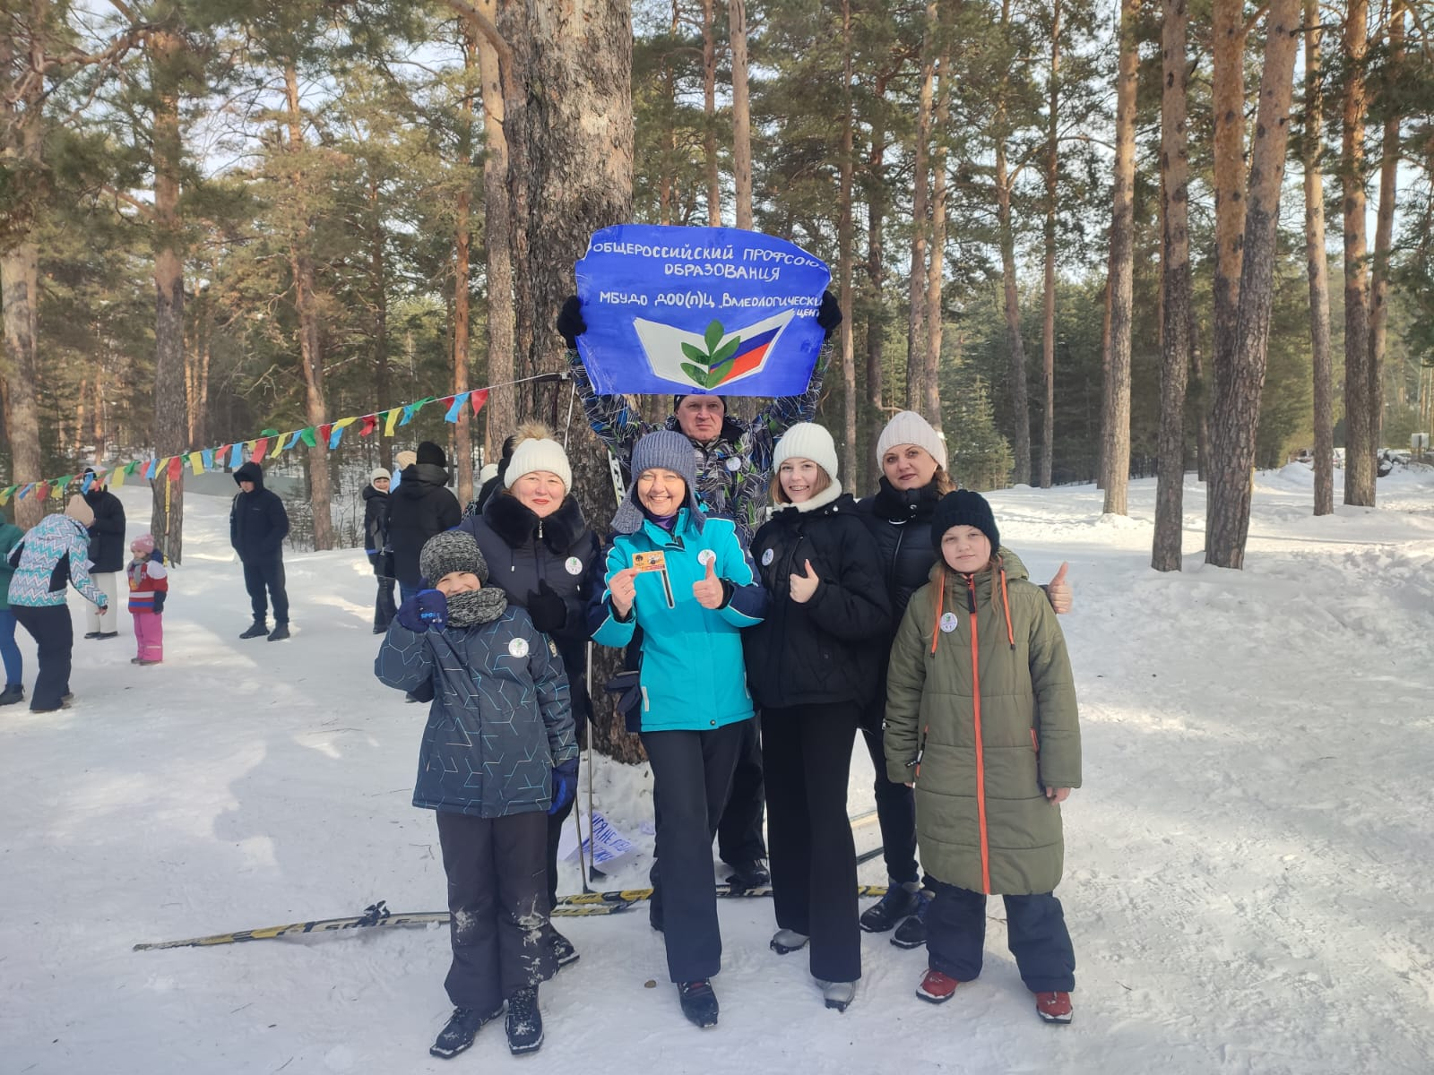
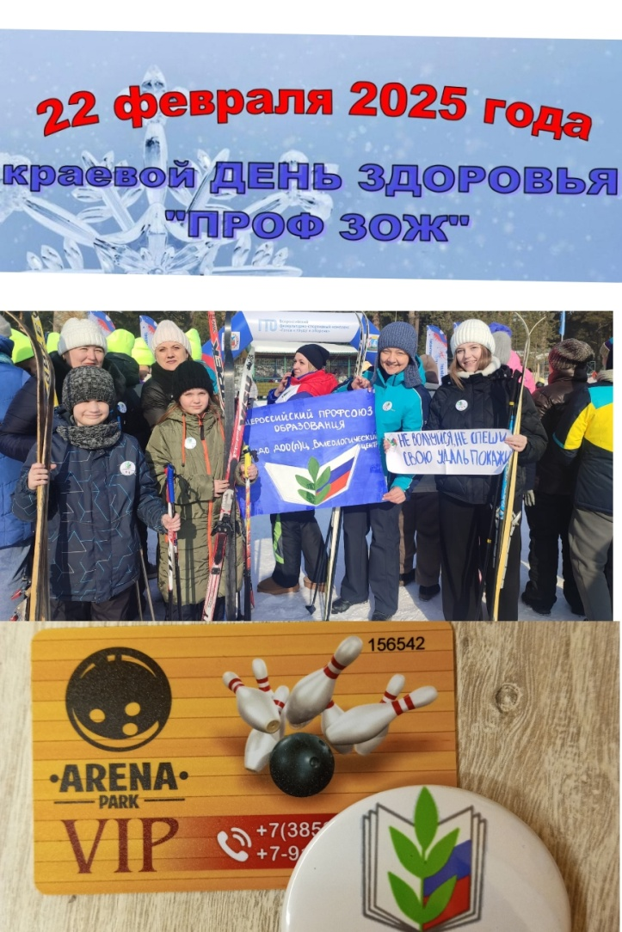
Командное участие в краевом Дне здоровья
Девизом : «Тренировки – круглый год, ВАЛЕОГРАЦИЯ – вперёд!» был дан старт семейному лыжному пробегу . Заряда бодрости, позитива и приятных впечатлений хватило на долго!

Slide 5
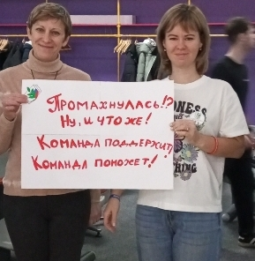
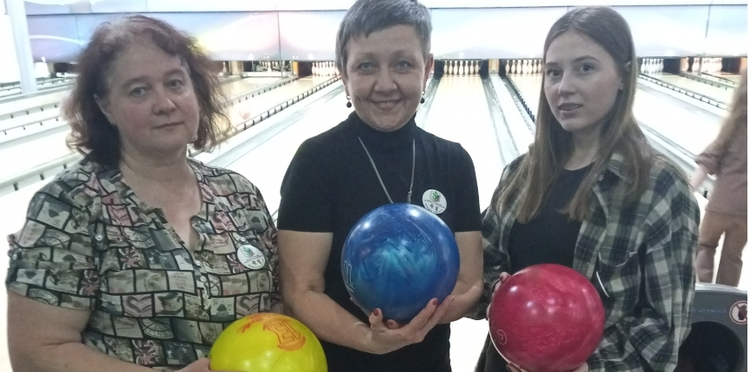
Корпоративное посещение спортивных мероприятий
За проявленную активность в профсоюзном спортивном мероприятии дружно воспользовались отличным бонусом – игрой в боулинг в центре отдыха и развлечений «ARENA- ПАР».

Slide 6
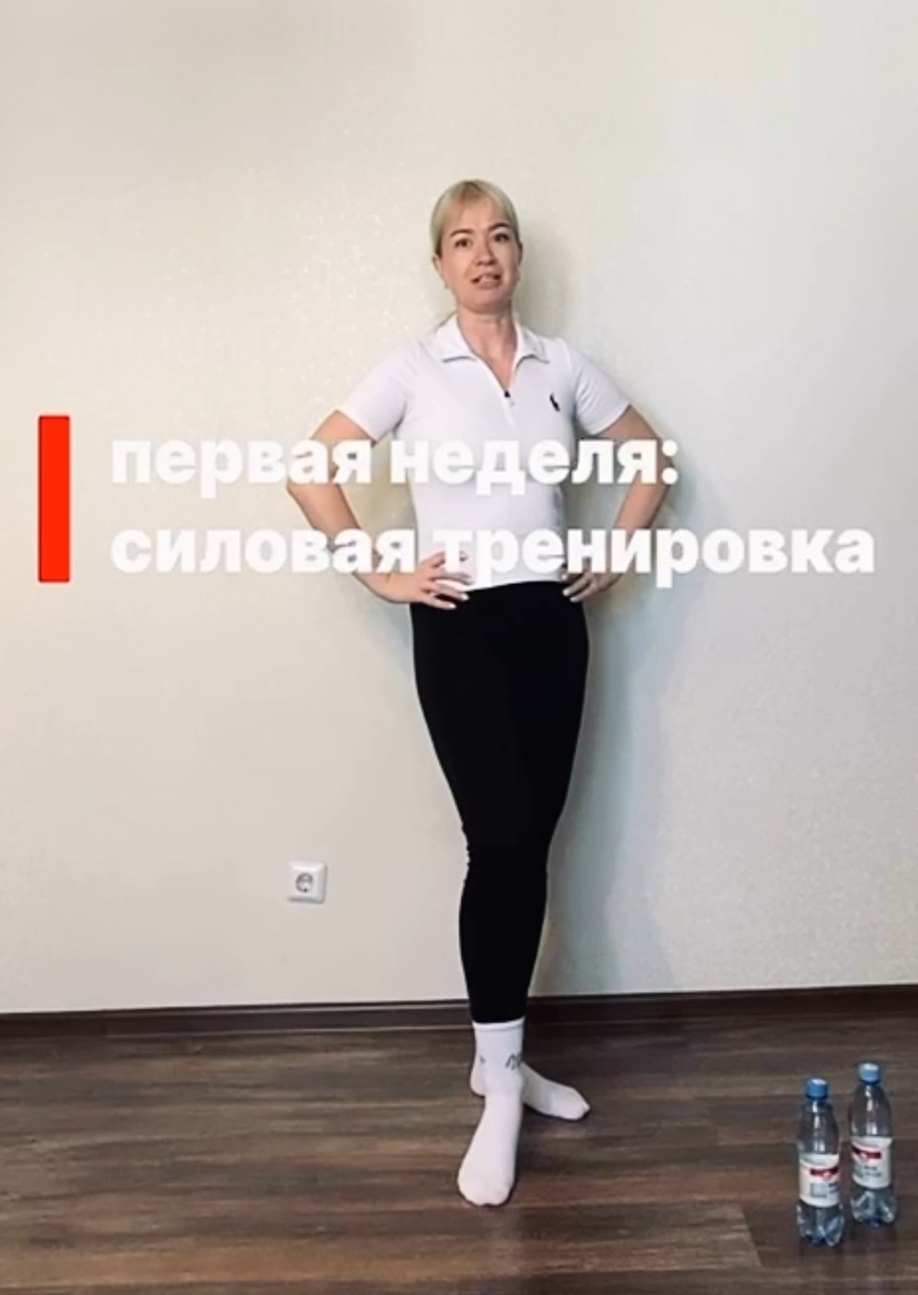
ЛФК для педагогов
Под девизом: «Движение – это жизнь, а правильное движение – это здоровье» проходили еженедельные щадящие занятия, организованные инструктором-методистом ЛФК Тозыяковой Екатериной Андреевной. Их стабильно посещали 9 педагогов.

Slide 7
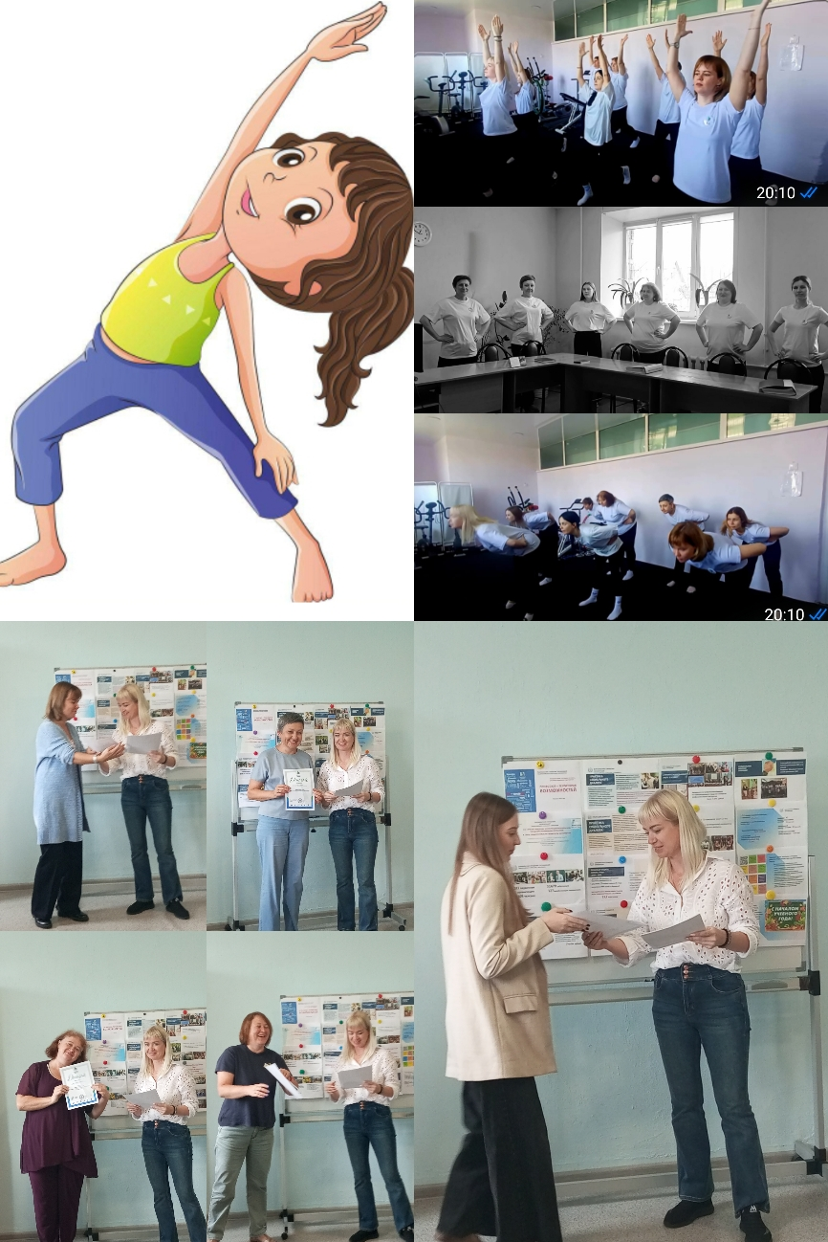
Активное участие в традиционной общепрофсоюзной акции «PROгимнастика»
Комплекс упражнений производственной гимнастики необходим для профилактики гиподинамии, снятия мышечных зажимов педагогических работников за счёт физической активности и активизации эмоциональных ресурсов.

Slide 8


Командное участие во Всероссийском чемпионате по фоновой ходьбе
11 участников в ежедневном режиме укрепляли своё здоровье ходьбой под девизом: «Начался учебный год – дружно движемся вперёд»

Slide 9

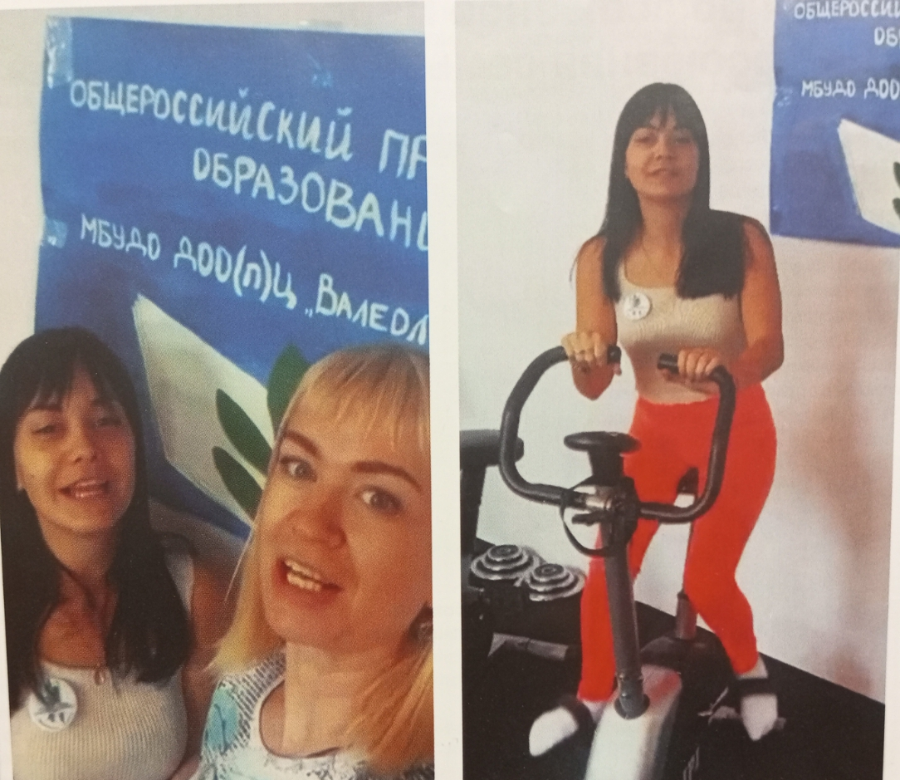
Инициатива Молодёжного совета
Онлайн – марафон «Совершенная Я» для образовательных организаций города собрал 114 энергичных и креативных участников, которые в еженедельном режиме укрепляли своё физическое и психоэмоциональное здоровье .

Slide 10
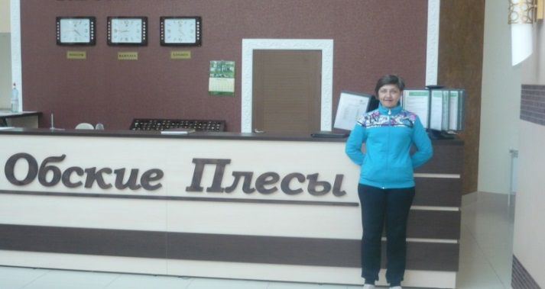
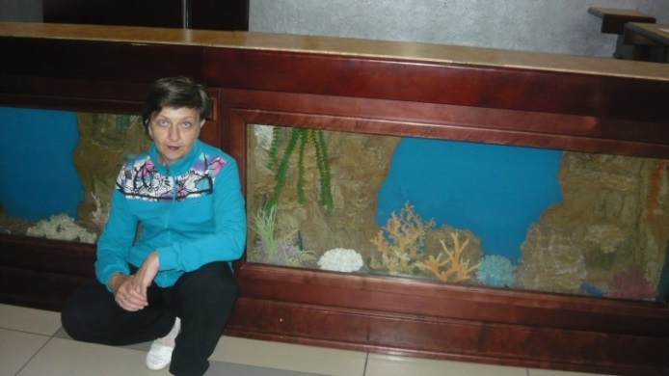
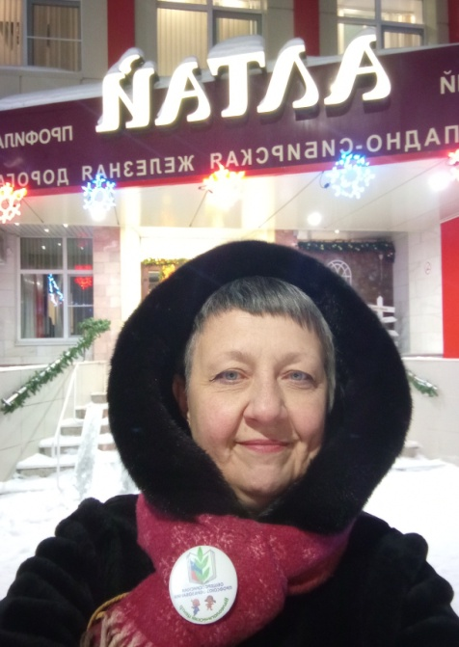
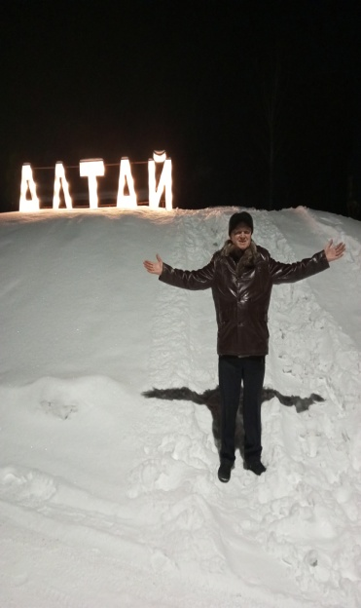
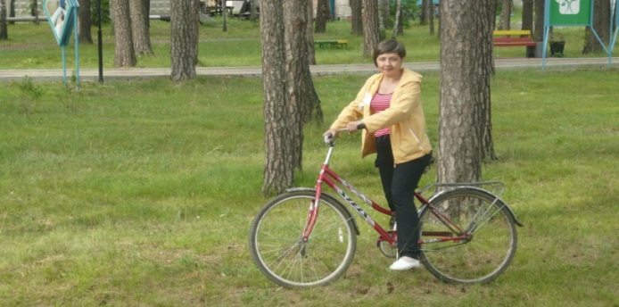
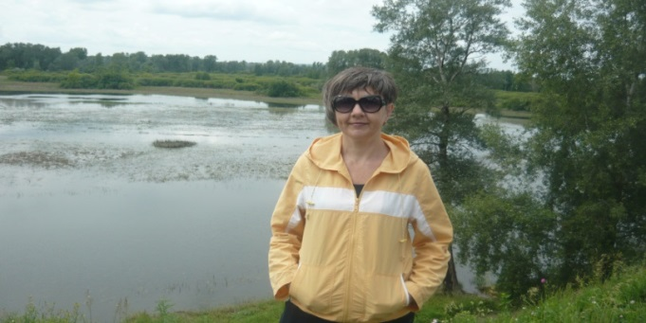
Информационные «визитки» оздоровительных организаций
оказывают услуги по предоставлению оздоровительных процедур
предлагают отчётные официальные документы
Эко Санаторий «Обские плёсы»
Санаторий-профилакторий «Алтай»

Slide 11
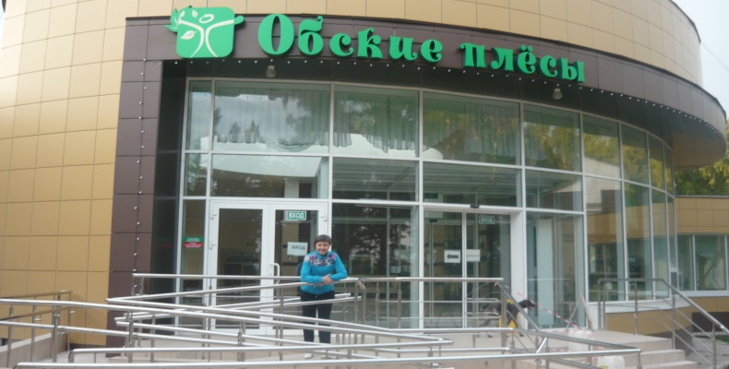
ООО «Санаторий «Обские плёсы»
Алтайский край, Первомайский район, поселок Кислуха 8(800) 700-38-71, +7(961)976-35-88
Виды оздоровительных процедур:
- Программа «Сибирское здоровье»
Путёвки «Мать и дитя»
Программа «Подари родителям здоровье»
Программа «Лечение сахарного диабета»
Программа «Антистресс»
Программа «Детокс»
Тур выходного дня
Ссылка на сайт организации:
https://obskie22.ru/contacts/

Slide 12
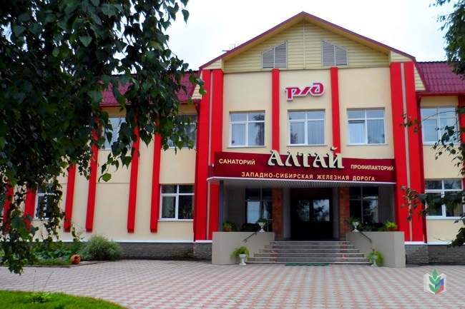
Санаторий-профилакторий "Алтай" структурное подразделение ДСС ЗСЖД филиала ОАО "РЖД"
Алтайский край, г. Новоалтайск, ул. Ушакова, д. 8 +7(3853)23-48-71 +7 (385) 323-57-54, +7 (385) 323-21-31
Виды оздоровительных процедур:
Комплексная программа «Антистресс»
Комплексная программа «Мечта»
Комплексная программа «Все в шоколаде»
Комплексная программа «Мама и Я»
Ссылка на сайт организации:
https://kurort.minzdrav.gov.ru/search/3729?refers_to_sku_from_search=true&statistics_count_param=region

Slide 13
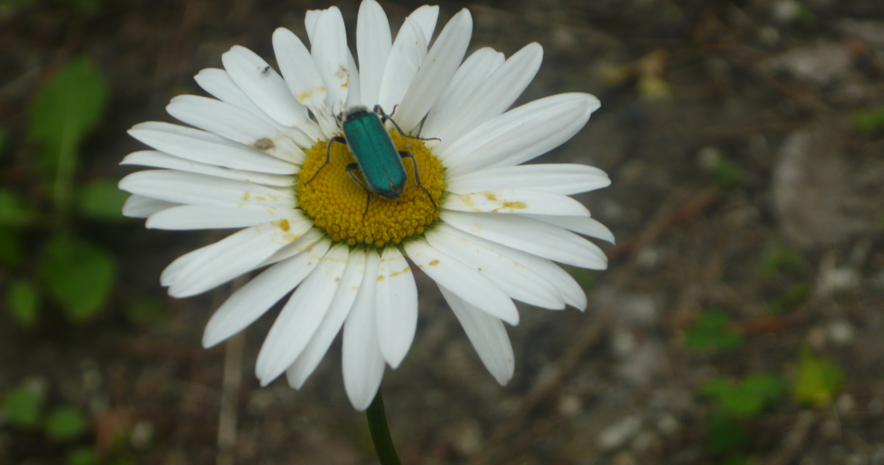
Всем крепкого сибирского здоровья!

